Slide 1
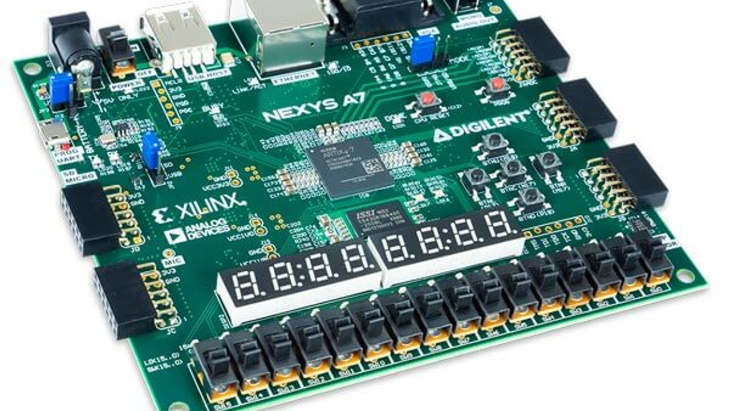
HODINY

Slide 2
Cíle
Funkční hodiny
Stopky
Indikace alarmu
Kompletace kódu
Implementace na desku

Slide 3
Blokové schéma
(Obrazek z githubu potom) + asi rozdělení práce mezi členy

Slide 4
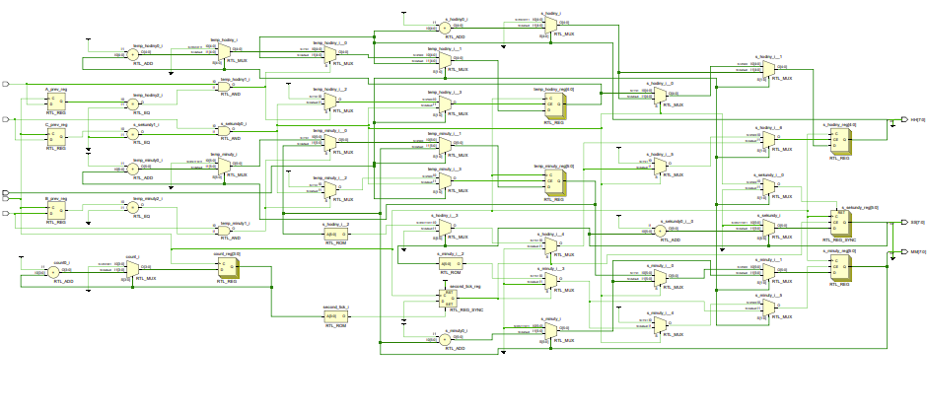
Hodiny

Slide 5
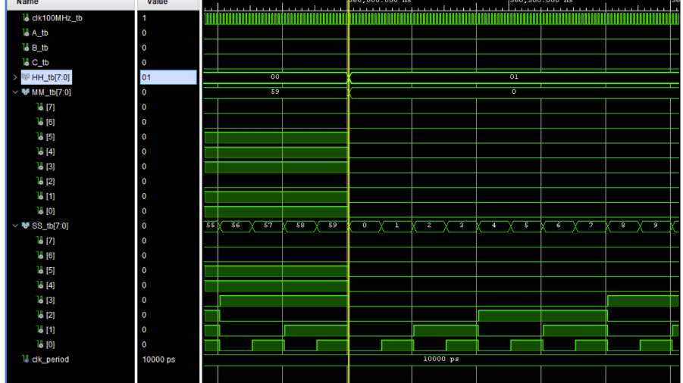

Slide 6
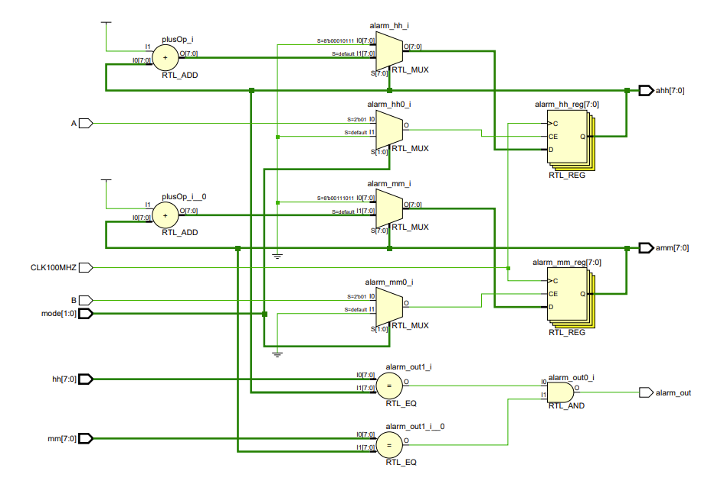
Alarm

Slide 7
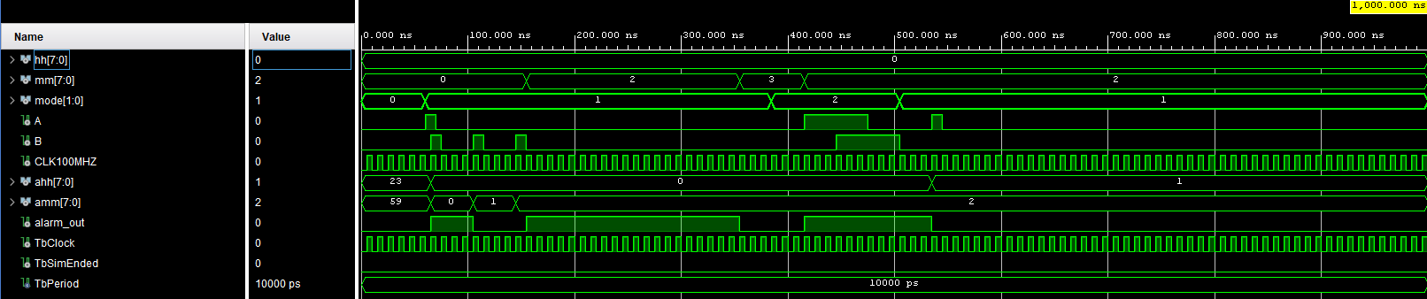

Slide 8
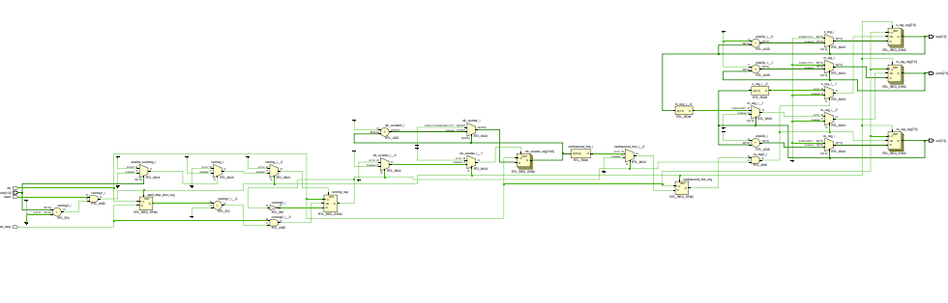
Stopky

Slide 9
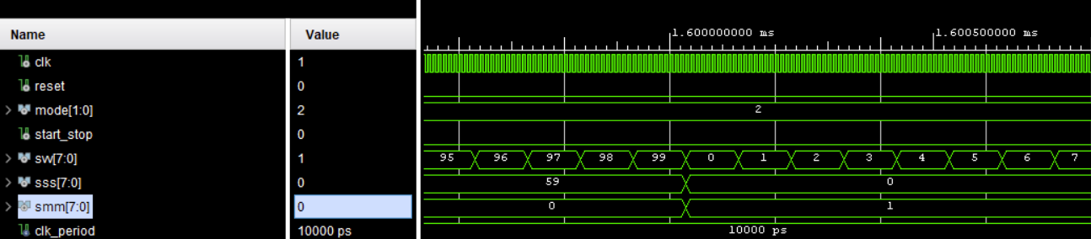
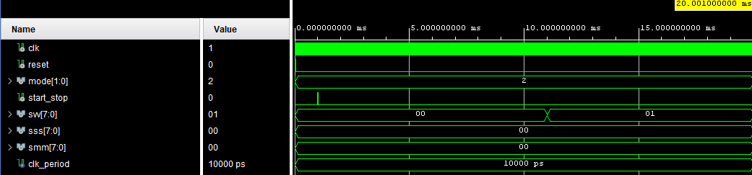
Over
Start

Slide 10
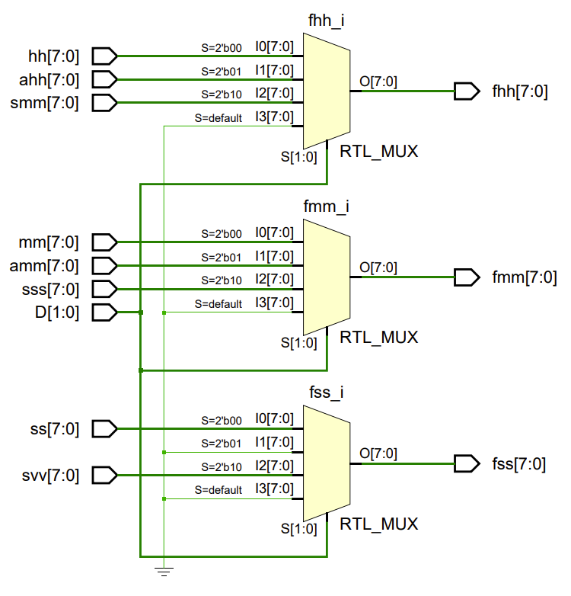
Přepínač

Slide 11
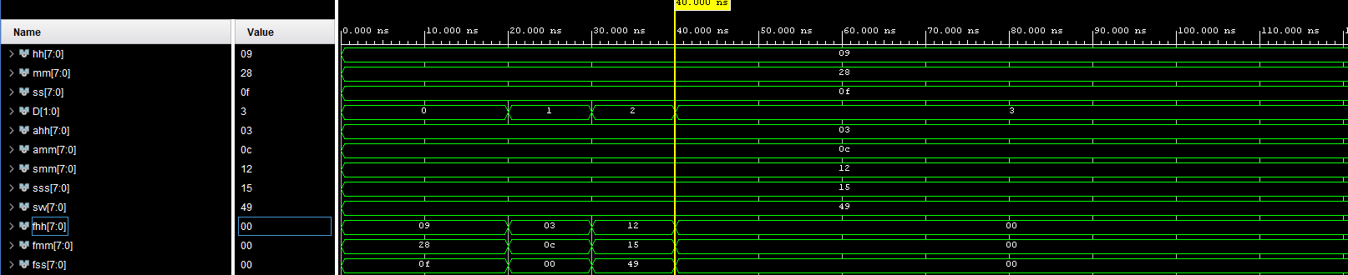

Slide 12
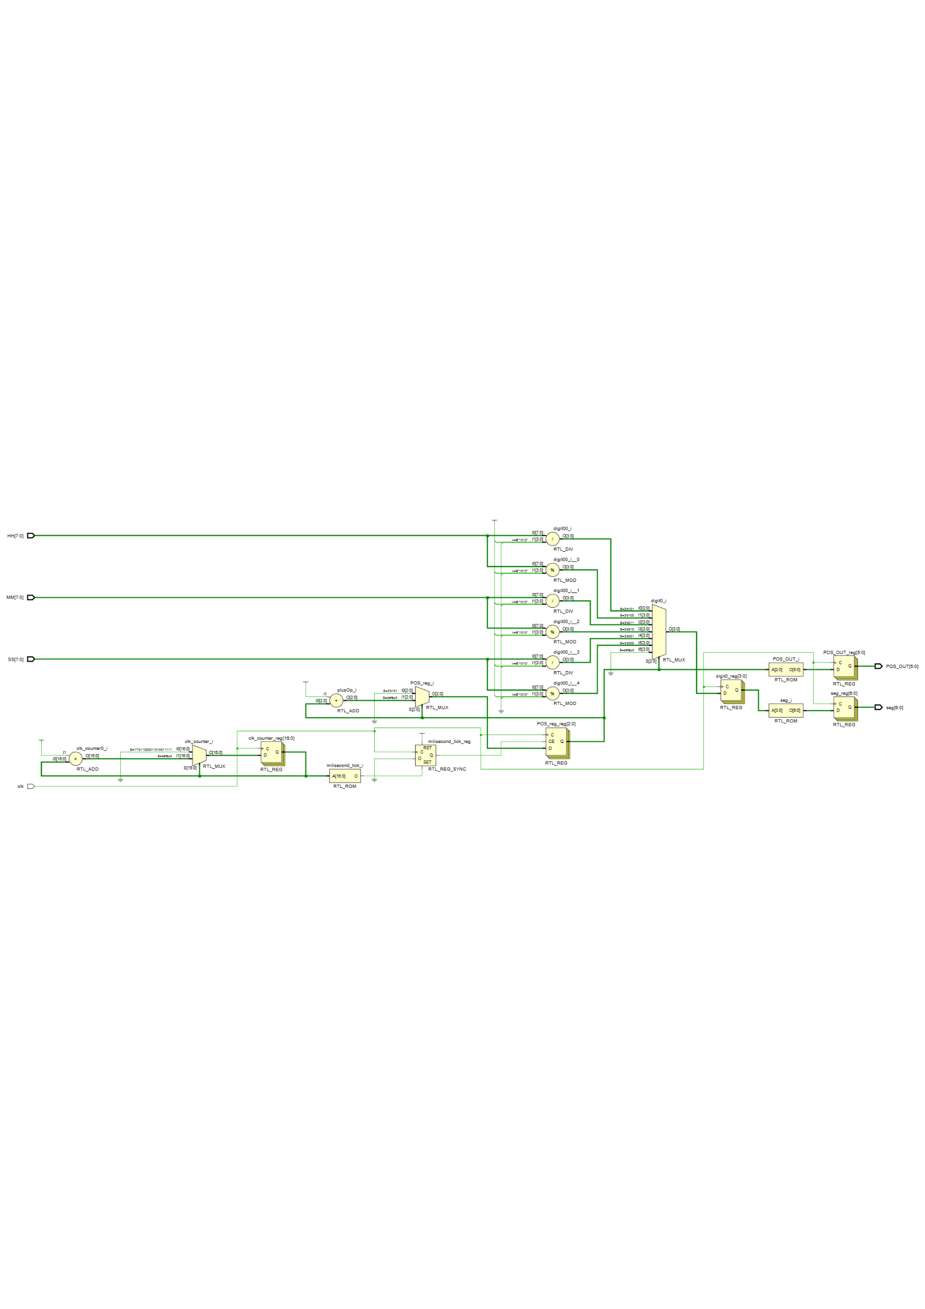
Sedmisegmentovka

Slide 13
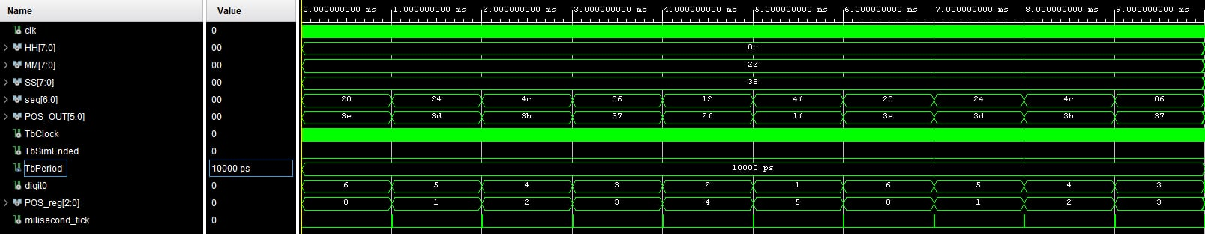

Slide 14
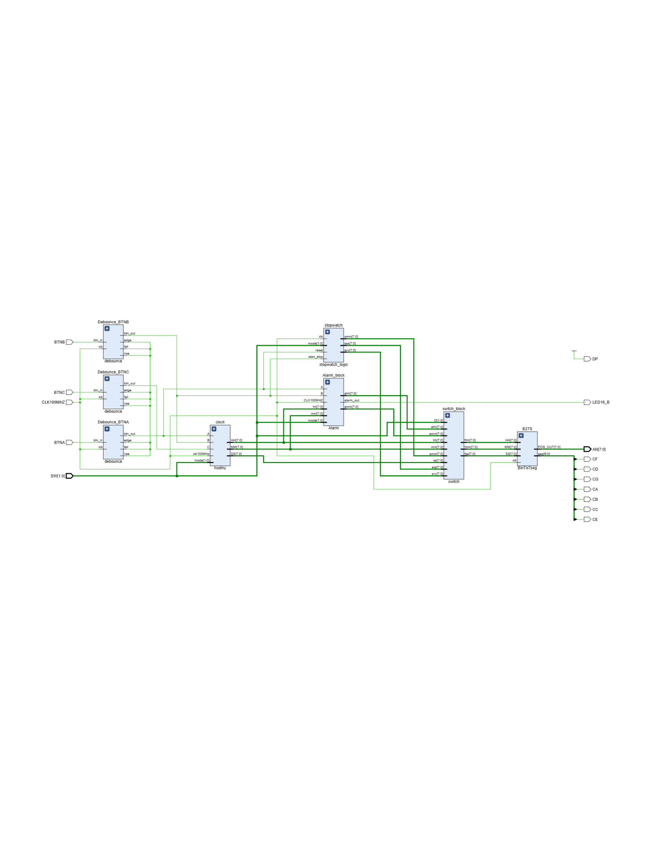
Top level

Slide 15
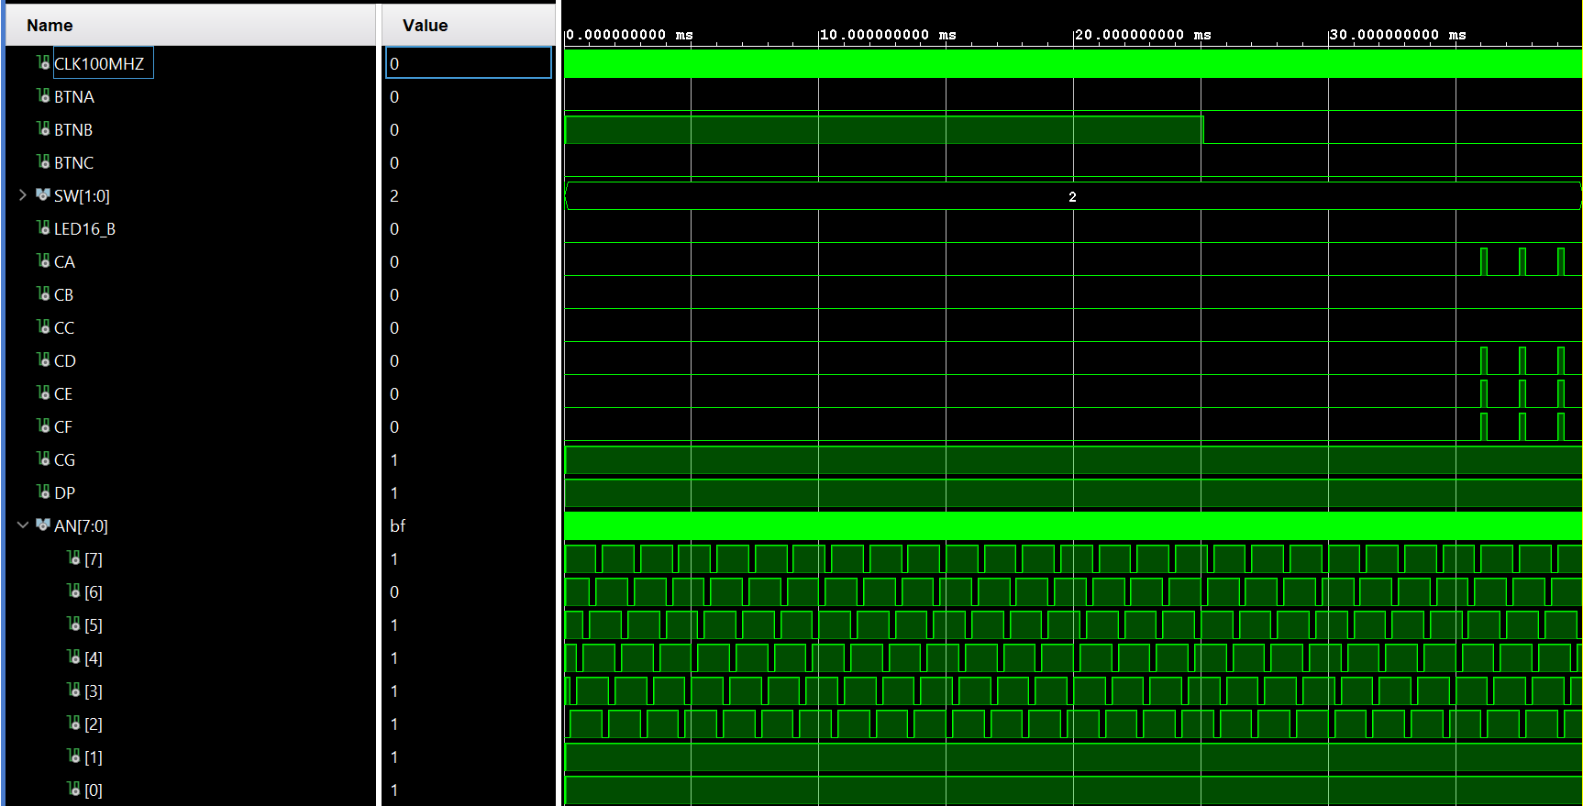

Slide 16
Video ukázka
Video
Zhodnocení naplnění cílů

Slide 17
Děkujeme za pozornost

